Slide 1
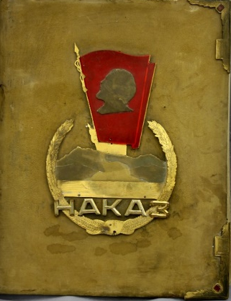
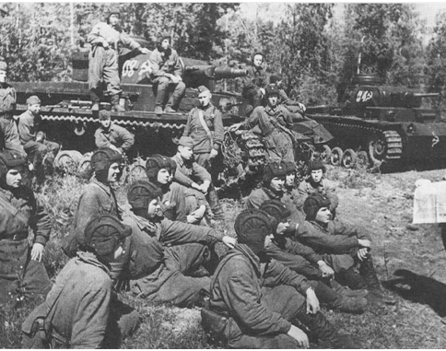
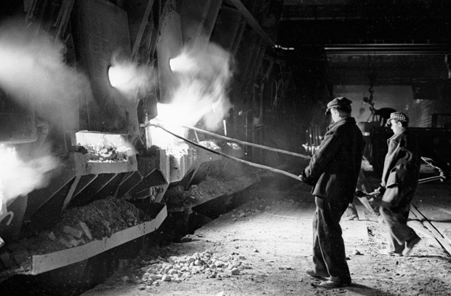
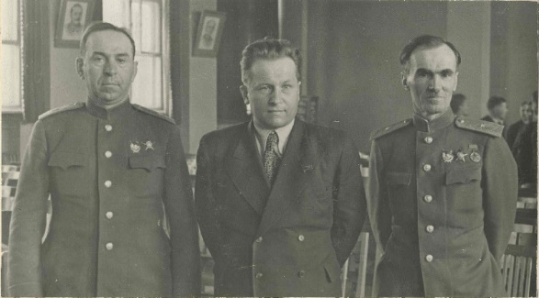
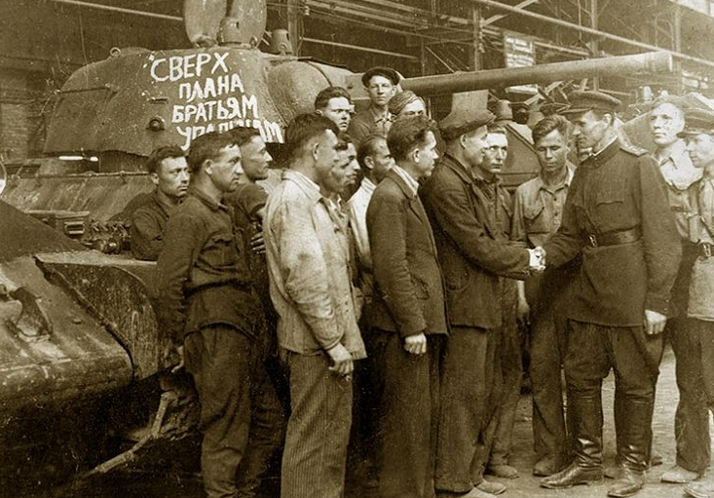
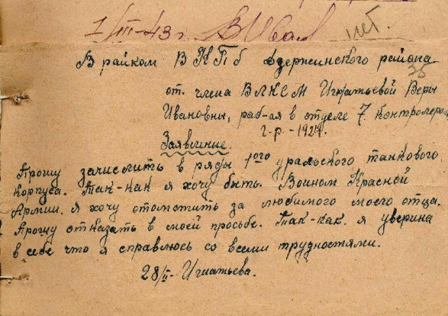
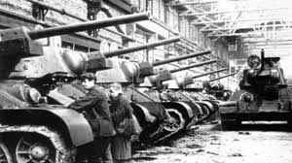
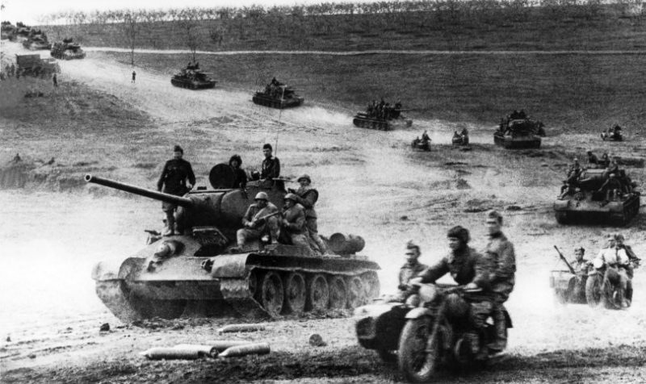
История создания
16 января 1943 года была опубликована заметка «Танковый корпус сверх плана»,
в которой рассказывалось об инициативе коллективов танкостроителей изготовить в первом квартале 1943 года сверх плана столько танков и самоходных орудий, сколько необходимо для оснащения танкового корпуса. На имя Председателя Государственного Комитета Обороны
было направлено письмо, в котором уральские рабочие просили разрешения сформировать особый уральский добровольческий танковый корпус имени товарища Сталина. 24 февраля 1943 года из Москвы пришла ответная телеграмма: «Ваше предложение о формировании особого добровольческого Уральского танкового корпуса одобряем и приветствуем. И. Сталин».
«Родные наши сыны и братья, отцы и мужья!.. Провожая вас на битву с лютым врагом нашей Родины, хотим напутствовать вас своим наказом. Примите его как боевое знамя и с честью пронесите сквозь огонь суровых битв, как волю людей родного Урала… На свои средства снарядили мы добровольческий танковый корпус, своими руками любовно и заботливо ковали мы для вас оружие. Дни и ночи работали мы над ним. В этом оружии – наши заветные и горячие думы о светлом часе нашей полной победы, в нем – наша твёрдая,
как Урал-камень, воля: сокрушить и истребить фашистского зверя. В горячие бои несите с собой эту нашу волю. Помните наш наказ. В нём – наша родительская любовь и суровый приказ, супружеское напутствие и наша клятва… Ждём вас с победой!».
1. Перед вами три герба, принадлежащие областям,
на территории которых формировался Уральский добровольческий танковый корпус.
Определите эти области.
На территории Свердловской области в городе Свердловск формировались
197-я танковая бригада, 88-й отдельный разведывательный мотоциклетный батальон, 565-й медико-санитарный взвод; в городе Нижний Тагил – 1621-й самоходно-артиллерийский полк,
248-й дивизион реактивных миномётов («катюш»); в городе Алапаевск – 390-й батальон связи. Посёлок Дегтярск стал местом формирования частей 30-й мотострелковой бригады: управления бригады, 1-го батальона, разведывательной роты, роты управления, миномётного взвода и медико-санитарного взвода.
2. Почему Уральский танковый корпус назывался добровольческим?
Добровольно было подано 110 тысяч заявлений,
что в 12 раз больше,
чем требовалось для укомплектования корпуса, из них было отобрано 9 660 человек. Среди добровольцев
было много квалифицированных рабочих, специалистов, командиров производства, активных коммунистов и комсомольцев.
МАОУ СОШ № 10
Руду добывали на горе
Высокой и горе Благодать. Металл для танков выплавили и прокатали сталевары, доменщики Свердловска, Нижнего Тагила, Серова, Первоуральска, Алапаевска, Кушвы.
Редкие уральские металлы сделали броню неуязвимой. Трудящиеся Красноуральска, Кировграда, Ревды, Каменска-Уральского снабдили медью и алюминием.
Уральский добровольческий танковый корпус был сформирован в 1943 году.
Он был оснащён оружием
и техникой, изготовленными трудящимися Свердловской, Челябинской и Молотовской областей безвозмездным трудом сверх плана
и на добровольные взносы.
Свердловская область
Пермский край (Молотовская область)
а) Был создан
на добровольные взносы
жителей сверхурочным
трудом во внерабочее время;
б) был укомплектован
Добровольцами;
в) оба варианта верны.
Редактор: Казаков Владислав
Книга издана
в ноябре 2020 года
Организаторы создания Уральского добровольческого танкового корпуса: секретарь Свердловского обкома В. М. Андрианов (в центре),
генерал-лейтенант танковых войск Г. С. Родин (слева) и командующий войсками УрВО
генерал-лейтенант А. В. Катков (справа), 1943 год.
ОТВЕТ. Оба варианта верны
Заявление добровольца
В.И Игнатьевой
из города
Нижний Тагил, 1943 год.
Наказ бойцам, командирам и политработникам Особого уральского добровольческого танкового корпуса имени Сталина от трудящихся Южного Урала, город Златоуст, 1943 год.
197-й танковый полк
Уральский добровольческий танковый корпус
Челябинская область

